Slide 1
A formális nyelvek története

Slide 2
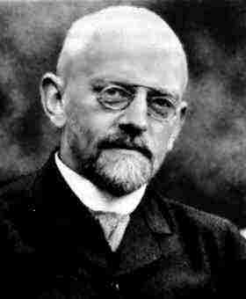
1900 Párizs-első matematikai világkonferencia
Hilbert híres előadása, melynek hatására tág teret kapott az absztrakt gondolkodásmód széleskörű alkalmazása. Hilbert még úgy vélte, hogy létezik olyan univerzális módszer, melynek segítségével minden matematikai kérdés igaz vagy hamis volta eldönthető.

Slide 3
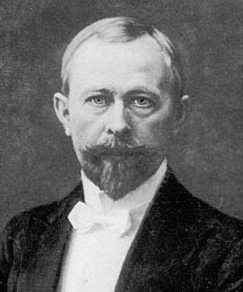
1910-es évek eleje
Axel Thue
az 1910-es évek elején kezdte tanulmányozni az adatsorozatokkal megadott utasítások tulajdonságainak vizsgálatát.

Slide 4
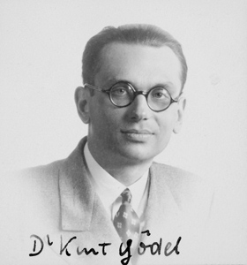
1930-as évek
Kurt Gödel kimutatta, hogy létezik olyan precízen megfogalmazható matematikai állítás, melynek sem igaz, sem hamis volta nem bizonyítható.

Slide 5
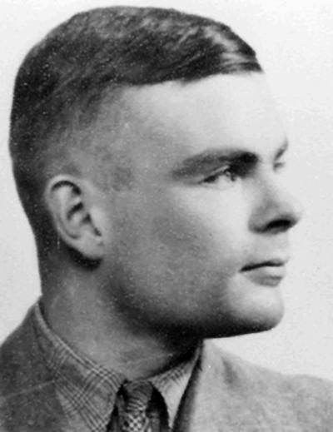
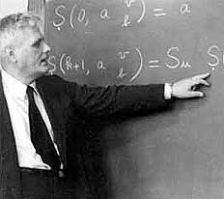
30-as évek második fele
Egy fiatal óriás, Alan Turing
és vele párhuzamosan, Alonzo Church kapott hasonló módon meglepő eredményt.
Nevezetesen, hogy nem létezik univerzális feladatmegoldó módszer.

Slide 6
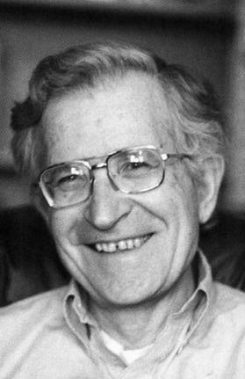
1950-es évek
Noam Chomsky alapvető felfedezései jelentettek nagy lépéseket a formális rendszerek egy fontos típusa, a formális nyelvek matematikai elméletének területén

Slide 7
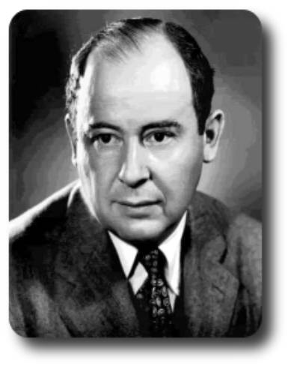
Végül, de nem utolsósorban meg kell említenünk, hogy az automaták matematikai elméletének megalapozásában nagy szerepet játszott a pályafutásának nagy részét az Egyesült Államokban töltő nagy tudós, Neumann János, aki John von Neumann néven szerte a világon, mint a számítástudomány atyja ismeretes.

